Slide 1
Classification d'images de chiens
D'un pipeline classique aux réseaux profonds
Evrard Lecureur · Romain Ben · Zouhair Saitout
Polytech Nice Sophia — MAM3 — Introduction au Machine Learning
Encadrants : Mahmoud Elsawy & Jean-Luc Bouchot (INRIA) · Juin 2026

Slide 2
Le projet
en bref
1. Données & préparation des images
Evrard
2. Caractéristiques : PCA & HOG
Romain
Reconnaître la race
d'un chien à partir
d'une photo.
6 races · 1 petit jeu
de données (Stanford Dogs).
3. Classifieur kNN
Romain
4. Classifieur SVM
Zouhair
5. Limites & transfer learning
Zouhair

Slide 3
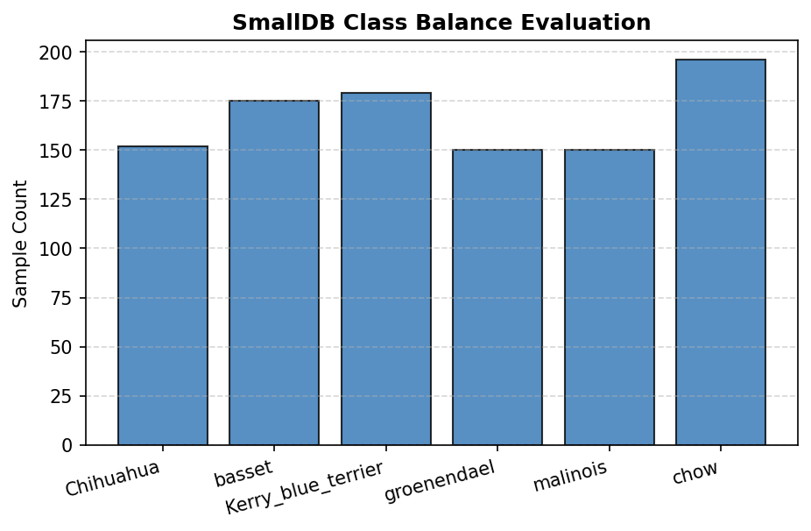
Les données : 6 races, classes équilibrées
Evrard
› Jeu SmallDB tiré de Stanford Dogs
› 6 races : Chihuahua, basset, Kerry blue terrier, groenendael, malinois, chow
› Un XML par photo = cadre du chien
› Classes équilibrées ? Entropie de Shannon H = 1,786 ≈ ln(6) = 1,792
› → on peut juger au simple taux de bonnes réponses
1 · Données

Slide 4
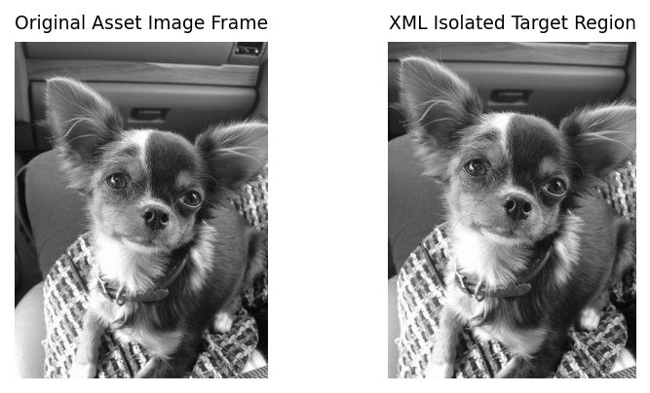
Préparation 1 : découper autour du chien
Evrard
› Beaucoup de décor parasite sur les photos brutes
› Le cadre XML sert à recadrer sur le chien
› On garde l'essentiel, on enlève le bruit de fond
1 · Données

Slide 5
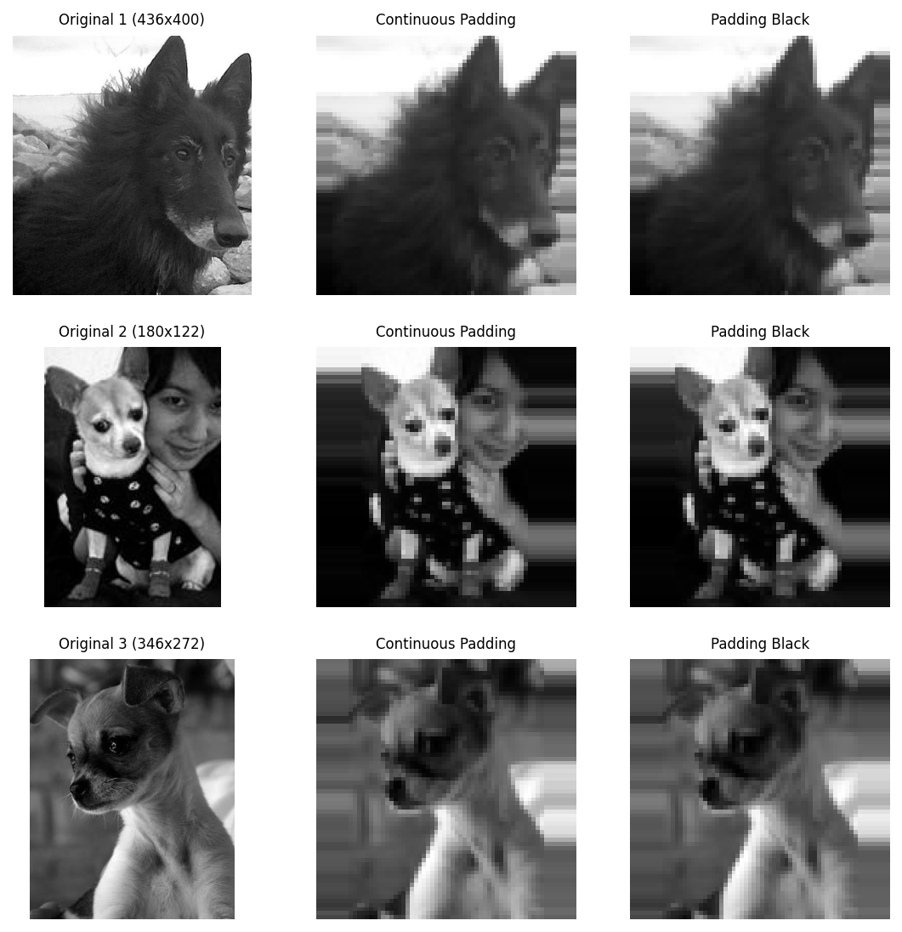
Préparation 2 : même taille, sans déformer
Evrard
› Cible : 64×64 px
› On garde les proportions (pas d'écrasement)
› Bords vides à remplir : noir, blanc, continu, miroir, floutage
› Choix : propagation de flou pour éviter de faux contours HOG
1 · Données

Slide 6
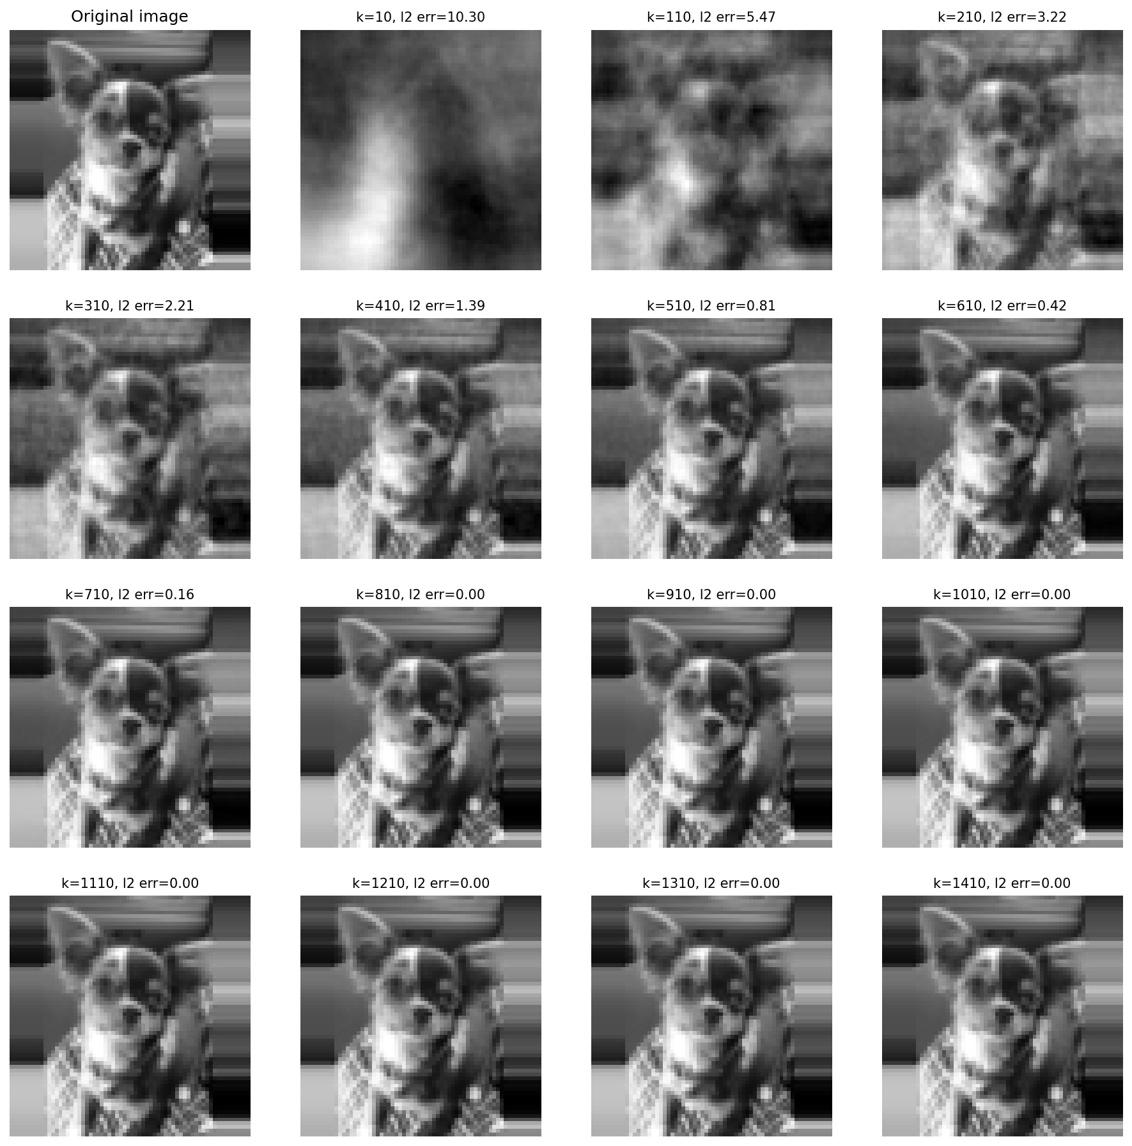
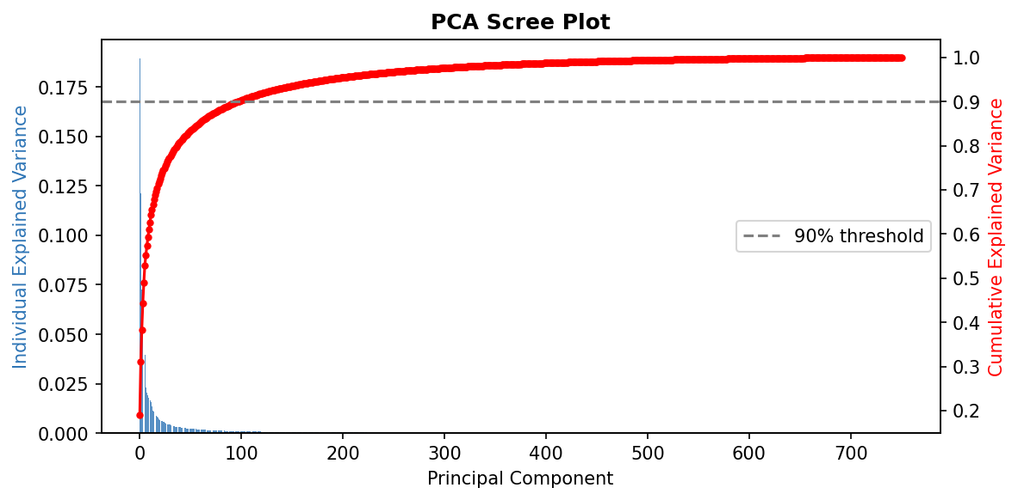
PCA : résumer l'image sur peu d'axes
Romain
› 64×64 = 4 096 valeurs → trop
› 90 % de l'info sur très peu d'axes
› Reconstruction : flou → net quand k ↑
2 · Caractéristiques

Slide 7
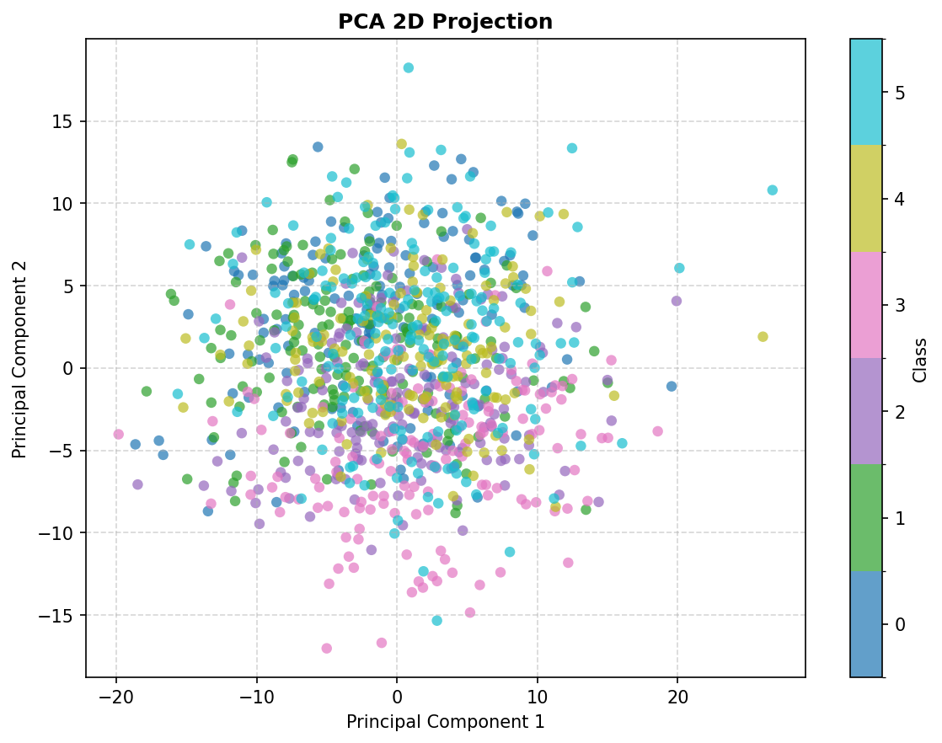
PCA : les races sont déjà mélangées
Romain
Message clé
Sur les 2 premiers axes,
aucun groupe net :
les races se chevauchent.
→ la tâche sera difficile,
quel que soit le classifieur.
Message clé
2 · Caractéristiques

Slide 8
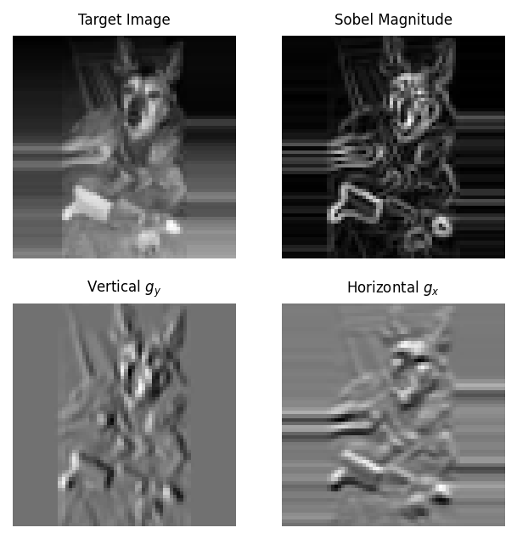
HOG : décrire les contours
Romain
› La PCA voit l'allure générale, pas les contours
› HOG : directions des contours par petite case (filtres Sobel)
› On concatène PCA + HOG : allure + contours
2 · Caractéristiques

Slide 9
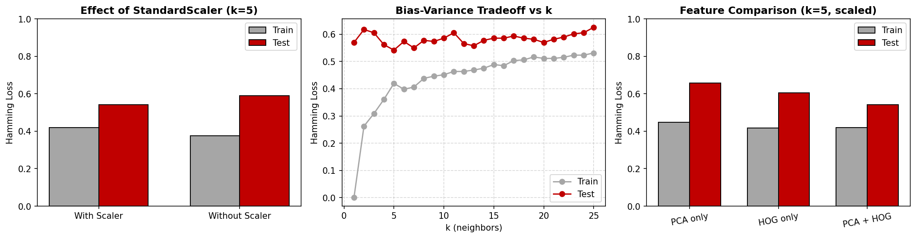
kNN : normalisation, biais-variance, features
Romain
Normaliser est nécessaire : sinon
les grands nombres PCA écrasent le HOG
k petit = collé aux données,
k grand = lissé mais moins précis
PCA + HOG ensemble = meilleure
erreur de test (gain petit mais réel)
3 · kNN

Slide 10
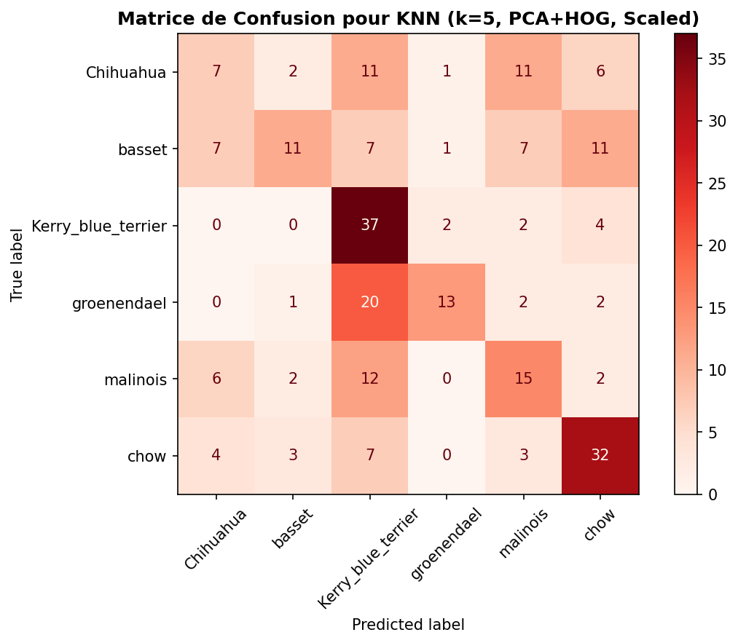
Où le kNN se trompe
Romain
› kNN de référence : k=5, PCA+HOG, normalisé
› Prédit trop souvent Kerry blue et chow
› Pas assez Chihuahua et groenendael
› Penche vers les races qui occupent le plus l'espace des caractéristiques
3 · kNN

Slide 11
SVM : pipeline automatisé + réglage
Zouhair
› Pipeline scikit-learn (Pipeline + FeatureUnion)
› Découpage train/test cohérent : cosinus = 0,99995
› GridSearchCV (CV 3 folds) : C=10, γ=0,005, 5 axes PCA/classe
› Noyau RBF > linéaire (races non séparables par des droites)
Stratégie
Test
OvO — noyau linéaire
52,59 %
OvR — noyau linéaire
48,61 %
OvO — noyau RBF réglé
58,57 %
OvR — noyau RBF réglé
59,36 %
4 · SVM

Slide 12
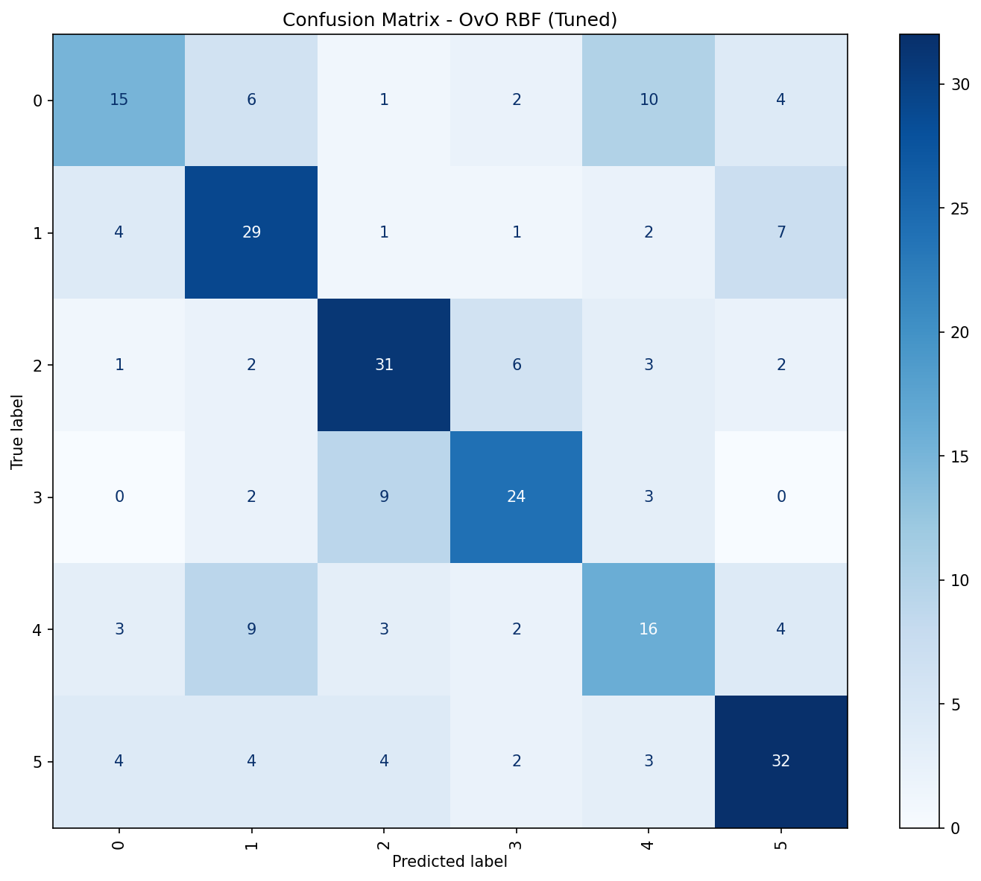
SVM : meilleure diagonale, confusions restantes
Zouhair
› Diagonale un peu plus marquée que le kNN
› Certaines races bien reconnues
› Mais confusions persistantes entre races qui se ressemblent
4 · SVM

Slide 13
Pourquoi on plafonne sous les 60 %
Zouhair
Le problème n'est pas le classifieur ni le réglage : ce sont les CARACTÉRISTIQUES.
› PCA et HOG décrivent des choses trop générales
› Les races se jouent sur des détails fins : oreilles, museau, poil
› On le voyait déjà : races mélangées dès le scatter PCA
› Aucun réglage de k, C ou γ ne crée une séparation qui n'existe pas
5 · Limites

Slide 14
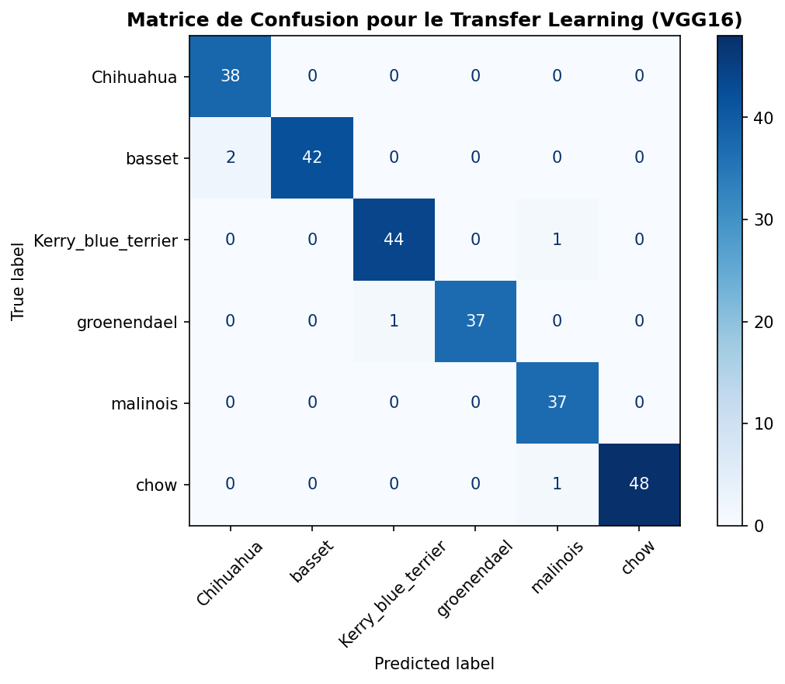
Transfer learning : on fait sauter le plafond
Zouhair
› VGG16 pré-entraîné sur des millions d'images, couches gelées
› Il remplace PCA / HOG pour calculer les caractéristiques
› On ajoute une petite tête entraînée sur nos 6 races (images couleur 224×224)
PCA+HOG → VGG16
59 % → 98 %
5 · Limites

Slide 15
Conclusion
› Chaîne complète : nettoyage → caractéristiques → classification → évaluation
› Idées clés : normalisation, compromis biais-variance, découpage équilibré
› La qualité des caractéristiques fixe la limite : ~59 % en classique
› Transfer learning (VGG16) confirme le diagnostic : 98 %
Merci de votre attention — des questions ?

